Slide 1
IT Audit
M.4

Slide 2
Contoh prosedur dan Lembar kerja IT AUdit
Tahapan/Prosedur IT Audit
Contoh Prosedur IT Audit
Kontrol Keamanan Fisik
Kontrol Keamanan Logical
Contoh

Slide 3
Tahapan/Prosedur IT Audit
Tahapan Perencanaan sebagai suatu pendahuluan mutlak perlu dilakukan agar auditor mengenal benar obyek yang akan diperiksa sehingga menghasilkan suatu program audit yang didesain sedemikian rupa agar pelaksanaannya akan berjalan efektif dan efisien.
Mengidentifikasikan resiko dan kendali. Tahap ini untuk memastikan bahwa qualified resource sudah dimiliki, dalam hal ini aspek SDM yang berpengalaman dan juga referensi praktik-praktik terbaik.

Slide 4
Tahapan/Prosedur IT Audit
Mengevaluasi kendali dan mengumpulkan bukti-bukti melalui berbagai teknik termasuk survei, interview, observasi, dan review dokumentasi.
Mendokumentasikan dan mengumpulkan temuan-temuan dan mengidentifikasikan dengan audit.
Menyusun laporan. Hal ini mencakup tujuan pemeriksaan, sifat, dan kedalaman pemeriksaan yang dilakukan.

Slide 5
Contoh Prosedur IT Audit
Kontrol lingkungan:
1.Apakah kebijakan keamanan (security policy) memadai dan efektif ?
2.Jika data dipegang oleh vendor, periksa laporan ttg kebijakan dan prosedural yg terikini dari external auditor
3. Jika sistem dibeli dari vendor, periksa kestabilan financial
4. Memeriksa persetujuan lisen (license agreement)

Slide 6
Kontrol Keamanan fisik
1.Periksa apakah keamanan fisik perangkat keras dan penyimpanan data memadai
2.Periksa apakah backup administrator keamanan sudah memadai (trained,tested)
3.Periksa apakah rencana kelanjutan bisnis memadai dan efektif
4.Periksa apakah asuransi perangkat-keras, OS, aplikasi, dan data memadai

Slide 7
Kontrol Keamanan Logical
1. Periksa apakah password memadai dan perubahannya dilakukan regular
2. Apakah administrator keamanan memprint akses kontrol setiap user

Slide 8
Contoh – Contoh
Internal IT Deparment Outputnya Solusi teknologi meningkat, menyeluruh & mendalam dan Fokus kepada global, menuju ke standard2 yang diakui.
External IT Consultant Outputnya Rekrutmen staff, teknologi baru dan kompleksitasnya Outsourcing yang tepat dan Benchmark / Best-Practices

Slide 9
Contoh Metodologi IT Audit
Contoh Metodologi IT Audit:
BSI (Bundesamt for Sicherheit in der Informationstechnik):
● IT Baseline Protection Manual (IT- Grundschutzhandbuch )
● Dikembangkan oleh GISA: German Information Security Agency
● Digunakan: evaluasi konsep keamanan & manual
● Metodologi evaluasi tidak dijelaskan
● Mudah digunakan dan sangat detail sekali

Slide 10
Lembar Kerja IT Audit
Stakeholders: Internal IT Deparment, External IT Consultant, Board of Commision, Management, Internal IT Auditor, External IT Auditor
Kualifikasi Auditor: Certified Information Systems Auditor (CISA), Certified Internal Auditor (CIA), Certified Information Systems Security Professional (CISSP), dll.
Output Internal IT: Solusi teknologi meningkat, menyeluruh & mendalam, Fokus kepada global, menuju ke standard-standard yang diakui.

Slide 11
Lembar Kerja IT Audit
Output External IT: Rekrutmen staff, teknologi baru dan kompleksitasnya, Outsourcing yang tepat, Benchmark / Best-Practices.
Output Internal Audit & Business: Menjamin keseluruhan audit, Budget & Alokasi sumber daya, Reporting.

Slide 12
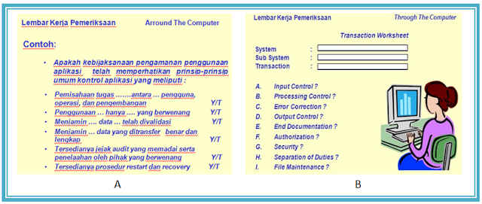
Example Lembar Kerja IT Audit

